Slide 1

“Mobile first”

Slide 2




Requisitos

Slide 3
¿Qué es Bootstrap?
Es un framework de HTML, CSS y JS
¿Qué es un framework?
Siendo muy simple, es un esquema (un esqueleto, un patrón) para el desarrollo y/o la implementación de una aplicación.

Slide 4
Ventajas de bootstrap
Facilita mucho el trabajo de desarrollo Front-End
Es responsive
Fácil de aprender
Muy bien documentado
Tiene una gran comunidad de usuarios

Slide 5
¿Qué ofrece?
Sistema de rejillas
Estilos
Iconos
Responsive
Componentes

Slide 6
Instalación de Bootstrap
1. http://getbootstrap.com/
2. Copiar las carpetas: css, js y fonts a nuestro proyecto
3. Crear el archivo index.html en la raíz de nuestro proyecto e incluir los elementos de bootstrap
Documentación:
http://getbootstrap.com/css/
http://getbootstrap.com/components/
http://getbootstrap.com/javascript/

Slide 7
Fichero “index.html”

Slide 8
<!DOCTYPE html>
<html lang="en">
<head>
<meta charset="utf-8">
<meta http-equiv="X-UA-Compatible" content="IE=edge">
<meta name="viewport" content="width=device-width, initial-scale=1">
<title>Bootstrap 101 Template</title>
<!-- Bootstrap -->
<link href="css/bootstrap.min.css" rel="stylesheet">
<!-- HTML5 shim and Respond.js for IE8 support of HTML5 elements and media queries -->
<!-- WARNING: Respond.js doesn't work if you view the page via file:// -->
<!--[if lt IE 9]>
<script src="https://oss.maxcdn.com/html5shiv/3.7.3/html5shiv.min.js"></script>
<script src="https://oss.maxcdn.com/respond/1.4.2/respond.min.js"></script>
<![endif]-->
</head>
<body>
<h1>Hello, world!</h1>
<!-- jQuery (necessary for Bootstrap's JavaScript plugins) -->
<script src="https://ajax.googleapis.com/ajax/libs/jquery/1.12.4/jquery.min.js"></script>
<!-- Include all compiled plugins (below), or include individual files as needed -->
<script src="js/bootstrap.min.js"></script>
</body>
</html>

Slide 9
Contenedores
Clase: container. Esta clase ya posee márgenes definidos
Ejemplo:
<div class=“container”>
<p>Este es un texto de dentro de un container</p>
</div>

Slide 10
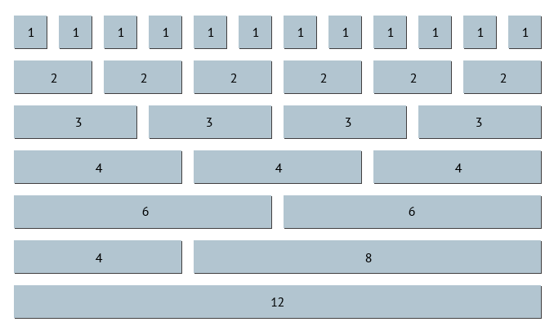
Sistema de Rejillas

Slide 11
Sistema de Rejillas
Bootstrap maneja 4 tipos de tamaño:
Movil
Tablet
Escritorio mediano
Escritorio grande

Slide 12
Tamaño Móvil
Clase
col-xs-longitud
<-768px

Slide 13
Tamaño Tablet
Clase
col-sm-longitud
768px ->

Slide 14
Tamaño Escritorio mediano
Clase
col-md-longitud
992px ->

Slide 15
Tamaño Escritorio grande
Clase
col-lg-longitud
1200px ->

Slide 16
Comparación
MOVIL
TABLET
E. M.
E. G.
< 768px
768px
992px
1200px

Slide 17
Estructura general
<div class=“container”>
<div class=“row”>
<div class=“col-tamaño-longitud”>
contenido
</div>
<div class=“col-tamaño-longitud”>
contenido
</div>
</div>
</div>

Slide 18
1er. Ejercicio
Total 12 columnas
Una debajo de la otra en móvil, dos columnas por fila en Tablet, cuatro columnas por fila en mediano y una columna por fila en grande

Slide 19
¿Qué vamos a desarrollar?

Slide 20
¿Qué es una Landing Page?
Es una página a la cual es usuario llega después de hacer click en un enlace (banner, un anuncio patrocinado de Google, un anuncio de Facebook, etc).
El objetivo es que los visitante realicen una acción concreta; jamás debe confundirse con la ‘home page’.
Es muy utilizada para promocionar productos o servicios, ofrecer pruebas gratuitas, etc.

Slide 21
¿Qué elementos debe contener?
El elemento mas importante es la “Llamada a la acción”, por ejemplo:
Compra ahora
Déjanos tu mail
Contáctanos
Prueba ahora
El segundo elemento es “la oferta”, es decir, lo que le ofrecemos al visitante a cambio de realizar la acción que le pedimos, por ejemplo:
Prueba gratis
Descuento
Ser el primero

Slide 22
¿Qué elementos debe contener?
Titulo: que sea efectivo, sencillo, directo al grano, muy visual
Explicar las características mas relevantes del servicio, dejando el claro que problemas resolvemos o que beneficios aportamos.
Prueba Social: Lista de principales clientes, menciones en prensa, estadísticas de uso o fichas de testimonios reales.

Slide 23
Consejos adicionales
Que la información sea concreta y no extensa.
No incluir una barra de navegación.
Solo se debe poder dar clic en la “llamada a la acción”
No incluir texto innecesario
Solo pedir la información estrictamente necesaria
“MENOS ES MAS”

